Slide 1

INGLÉS PARA EL TRABAJO
Tema 10: Regular and Irregular verbs.
Todas las carreras.

Slide 2
Nombra acciones o verbos en pasado usando los verbos regulares e irregulares en inglés.

Slide 3
TEMA 10: Regular and Irregular Verbs
SUBTEMAS:
Regular Verbs.
Irregular Verbs.

Slide 4
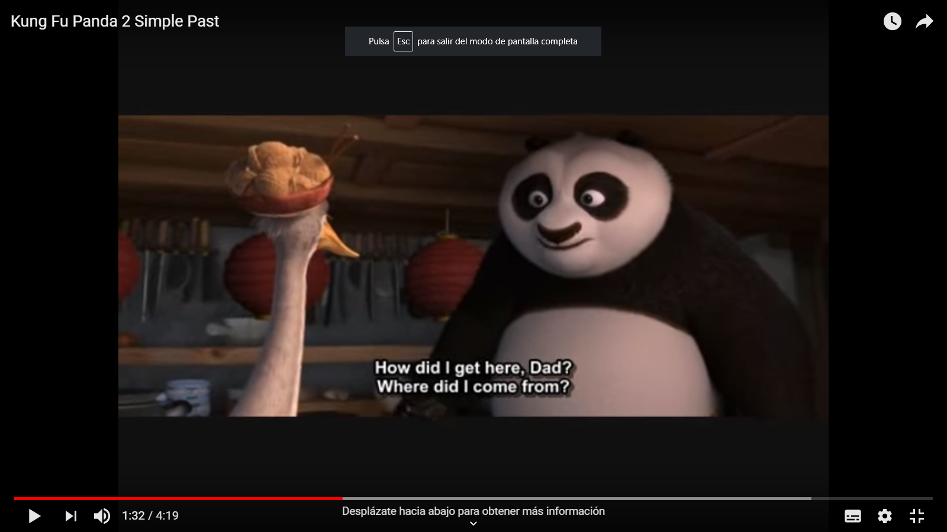
Inglés para el Trabajo
Regular Verbs
Look at the video and answer:
Who are they?
Was the panda adopted?

Slide 5
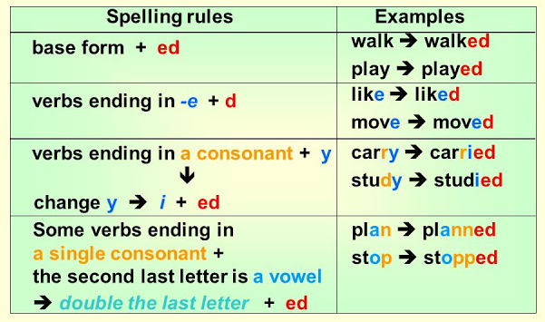

Inglés para el Trabajo
Regular Verbs
Regular Verbs are the verbs that describe actions in the past .You have to add ED and follow these spelling
rules.

Slide 6
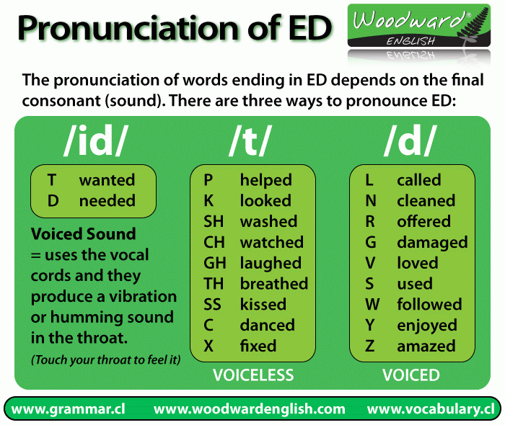
Inglés para el Trabajo
Regular Verbs
Also, remember that there are three ways to pronounce ED:

Slide 7
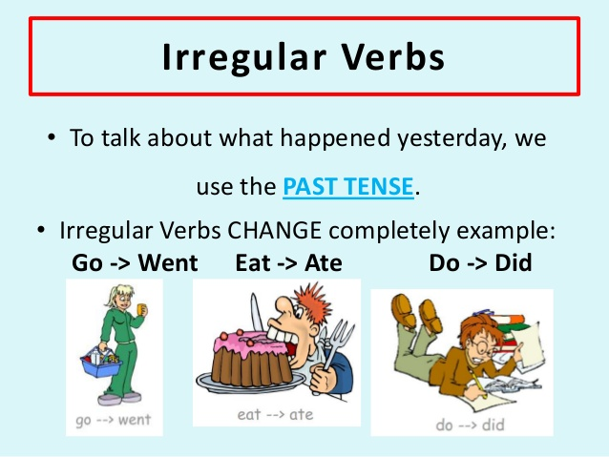
Inglés para el Trabajo
Irregular Verbs
And to talk about what happened in the past we use irregular verbs.They change completely.

Slide 8

Inglés para el Trabajo
Irregular Verbs
And to talk about what happened in the past we use irregular verbs.They change completely.

Slide 9
Virtual Activity

Slide 10
Inglés para el Trabajo
Virtual Activity
Read and complete with the regular verb.
PRESENT PAST
Ask
Brush
Invite
Like
Listen
Live
Open
Play
Visit
Want
Work

Slide 11
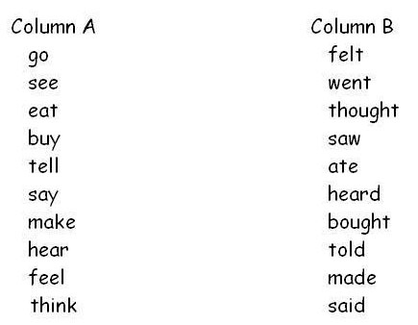
Inglés para el Trabajo
Virtual Activity
Read and match.

Slide 12
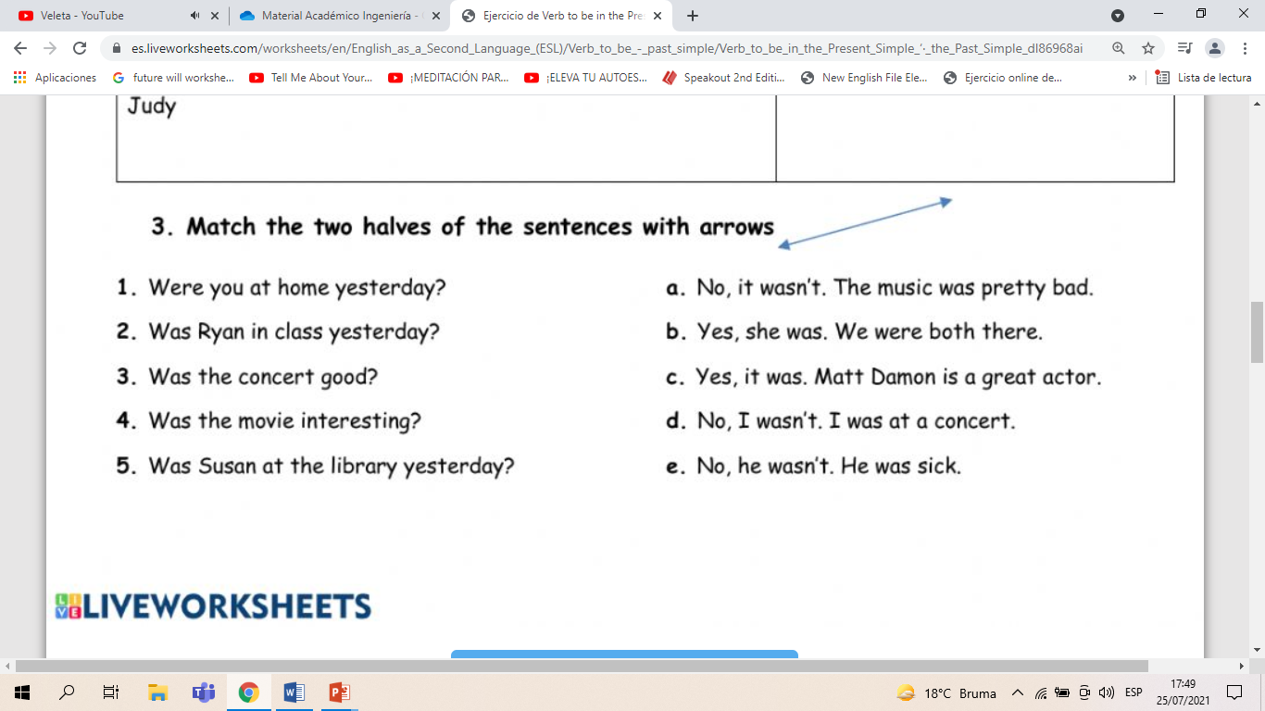

Inglés para el Trabajo
Virtual Activity
Read and match.

Slide 13
Thanks!

